Slide 1
多维缩放MDS

Slide 2
简介
在高维情形下出现的数据样本稀疏、距离计算困难等问题，是所有机器学习方法共同面临的严重障碍，被称为维数灾难。
缓解维数灾难的一个重要途径是降维，亦称为维数约简，即通过某种数学变换将原始高维属性空间转变为一个低维子空间。在这个子空间中样本密度大幅提高，距离计算也更为容易。

Slide 3
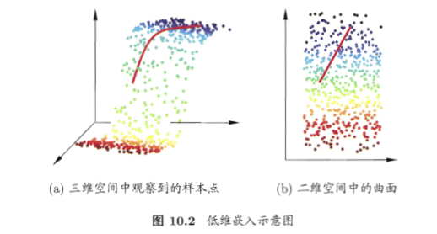
MDS
若要求原始空间中样本之间的距离在低维空间中得以保持，即多维缩放（Multiple Dimensional Scaling,MDS）。

Slide 4
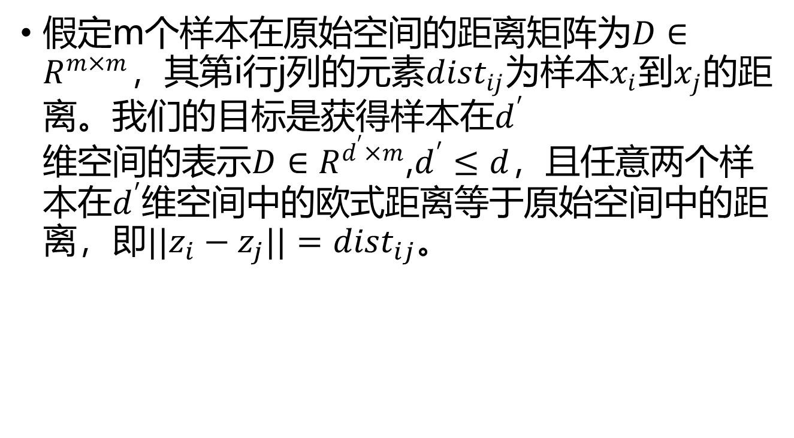
MDS
假定m个样本在原始空间的距离矩阵为$D∈R^{m×m}$，其第i行j列的元素${dist}_{ij}$为样本$x_{i}$到$x_{j}的$距离。我们的目标是获得样本在$d^{′}\text{维空间的表示}D∈R^{d^{′}×m}$,$d^{′}≤d$，且任意两个样本在$d^{′}$维空间中的欧式距离等于原始空间中的距离，即$||z_{i}−z_{j}||={dist}_{ij}$。

Slide 5
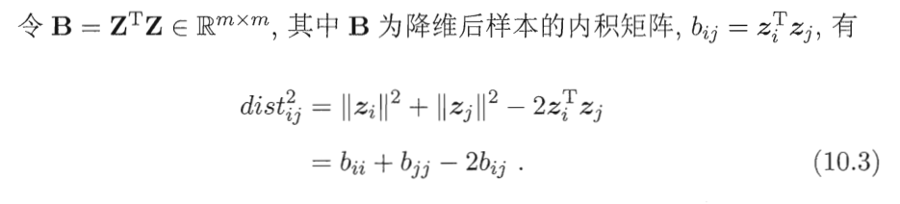
MDS

Slide 6
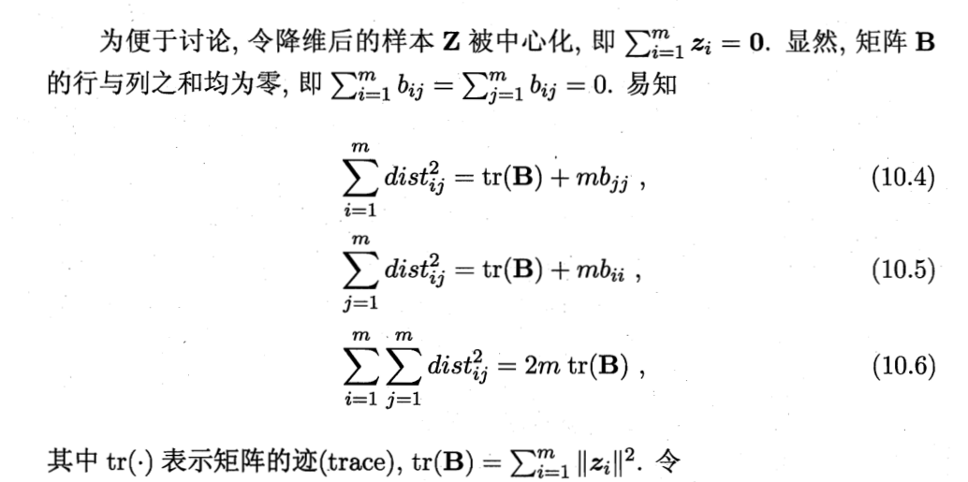
MDS

Slide 7
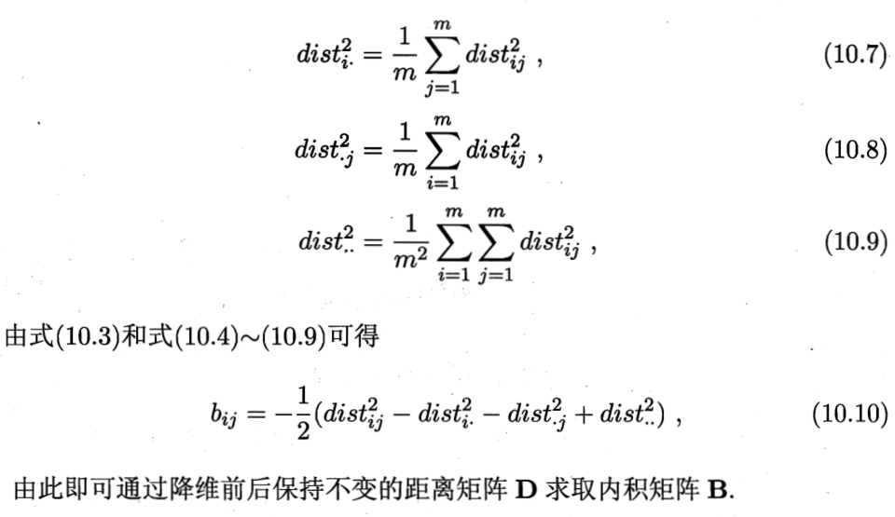
MDS

Slide 8
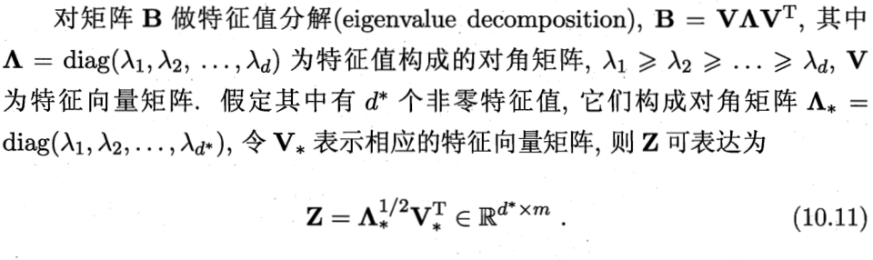
MDS

Slide 9
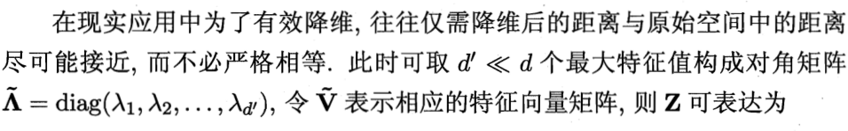
MDS

Slide 11
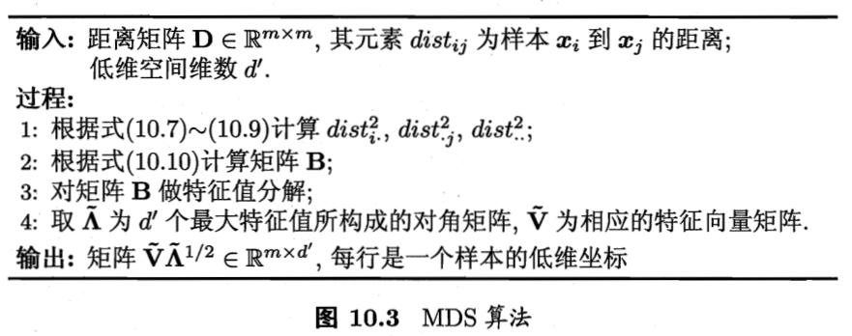
MDS

Slide 12
（1）MDS降维条件
保持原始空间样本之间的距离和低维空间中的距离相等。这是MDS降维方法的前提和条件，但是在实际的应用中，在本文后面的分析中会发现，我们并不会保证样本之间距离在降维前后保持百分之百不变，而是使得降维前后样本距离大致一致。

Slide 13
（2）MDS降维步骤
Step1：对原始数据做归一化预处理。
for a=1:p
max_val=max(data(:,a));
min_val=min(data(:,a));
range=max_val-min_val;
for b=1:n
data(b,a)=(data(b,a)-min_val)/range;
end
end
对原始数据进行归一化后，保证所有属性的数据点全部落在[0,1]区间内，这样方便后面MDS算法处理。

Slide 14
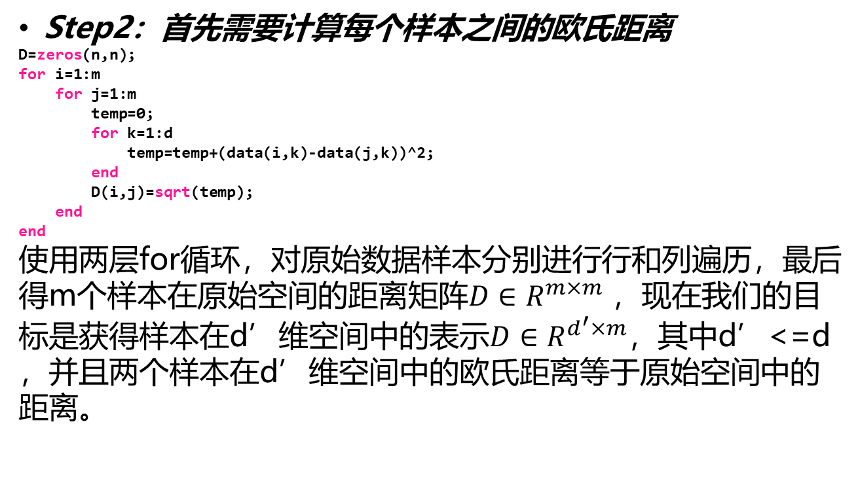
（2）MDS降维步骤
Step2：首先需要计算每个样本之间的欧氏距离
D=zeros(n,n);
for i=1:m
for j=1:m
temp=0;
for k=1:d
temp=temp+(data(i,k)-data(j,k))^2;
end
D(i,j)=sqrt(temp);
end
end
使用两层for循环，对原始数据样本分别进行行和列遍历，最后得m个样本在原始空间的距离矩阵$D∈R^{m×m}$ ，现在我们的目标是获得样本在d’维空间中的表示$D∈R^{d^{′}×m}$，其中d’<=d，并且两个样本在d’维空间中的欧氏距离等于原始空间中的距离。

Slide 15


（2）MDS降维步骤
Step3：计算降维后样本的内积矩阵B
B=zeros(n,n);
for i=1:n
for j=1:n
B(i,j)=-0.5*(D(i,j)^2 -1/n*D(i,:)*D(i,:)'-1/n*D(:,j)'*D(:,j)+1/n^2*sum(sum(D.^2)));
end
end
首先构造矩阵 ，其中Z是step2中表示的降维后的样本矩阵。经过一系列的推到过程，最后我们能够得到如下的计算公式：
根据这个公式，我们就能够计算出矩阵B中每一个元素的值。

Slide 16




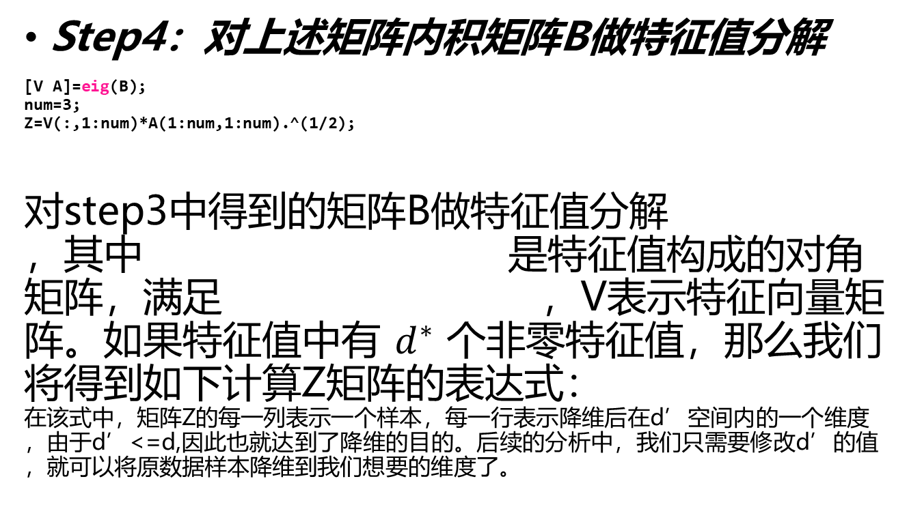
（2）MDS降维步骤
Step4：对上述矩阵内积矩阵B做特征值分解
[V A]=eig(B);
num=3;
Z=V(:,1:num)*A(1:num,1:num).^(1/2);
对step3中得到的矩阵B做特征值分解 ，其中 是特征值构成的对角矩阵，满足 ，V表示特征向量矩阵。如果特征值中有 $d^{∗}$ 个非零特征值，那么我们将得到如下计算Z矩阵的表达式：
在该式中，矩阵Z的每一列表示一个样本，每一行表示降维后在d’空间内的一个维度，由于d’<=d,因此也就达到了降维的目的。后续的分析中，我们只需要修改d’的值，就可以将原数据样本降维到我们想要的维度了。

Slide 17
（2）MDS降维步骤
Step5：对降维后的数据进行可视化
scatter3(Z(:,1),Z(:,2),Z(:,3));
xlabel('dimension 1');
ylabel('dimension 2');
zlabel('dimension 3');
为了能够对降维后的数据进行可视化，因此可以选择降到2维或者降到3维。

